Slide 1
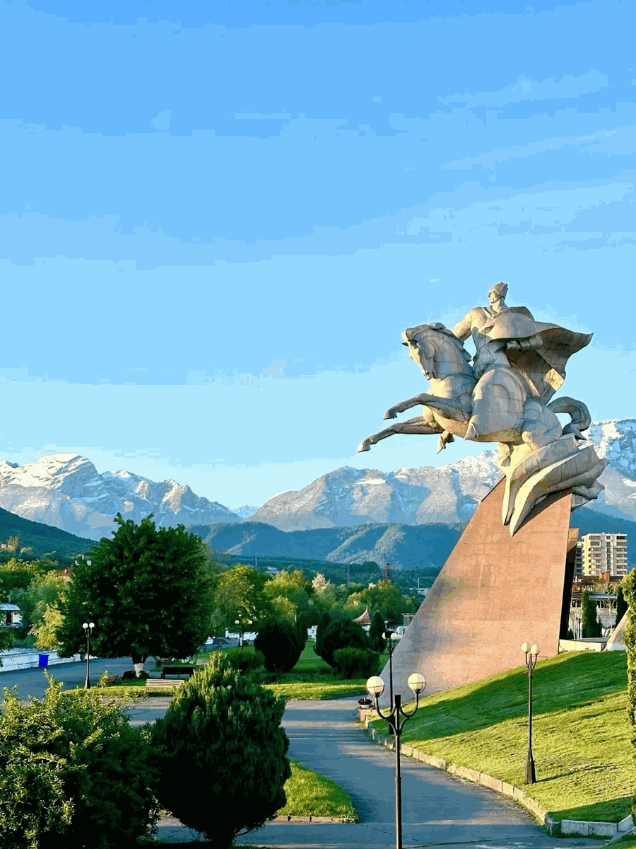
Слайд 1
ИТОГОВЫЙ ПРОЕКТ ПО ПРЕДМЕТУ
«ТЕРРИТОРИАЛЬНЫЙ МАРКЕТИНГ»
СЕВЕРНАЯ ОСЕТИЯ
Работу выполнил студент 4 курса, программа «Маркетинг», 2 группа
Осипов Даниил

Slide 2
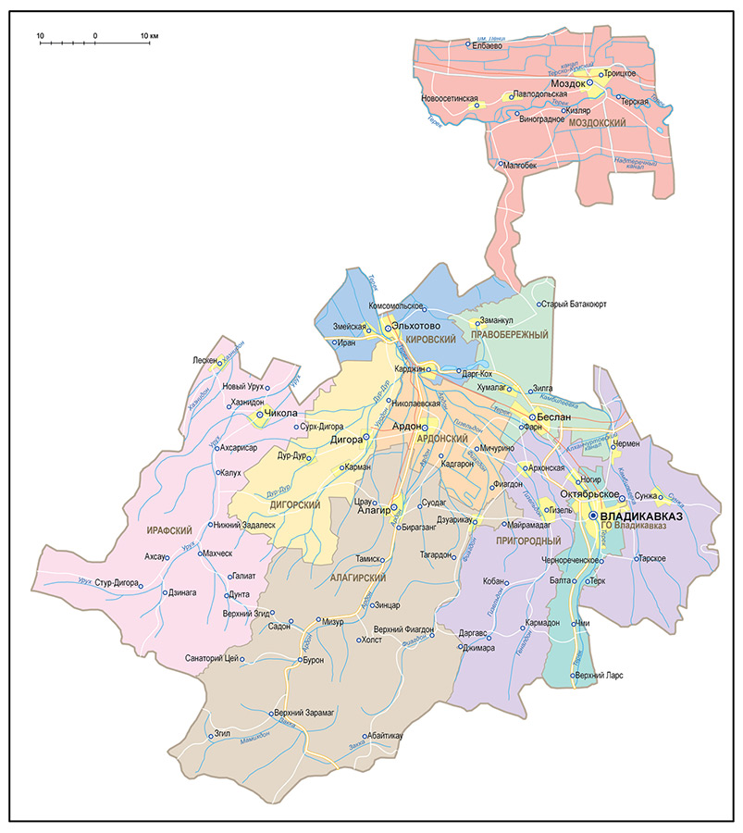
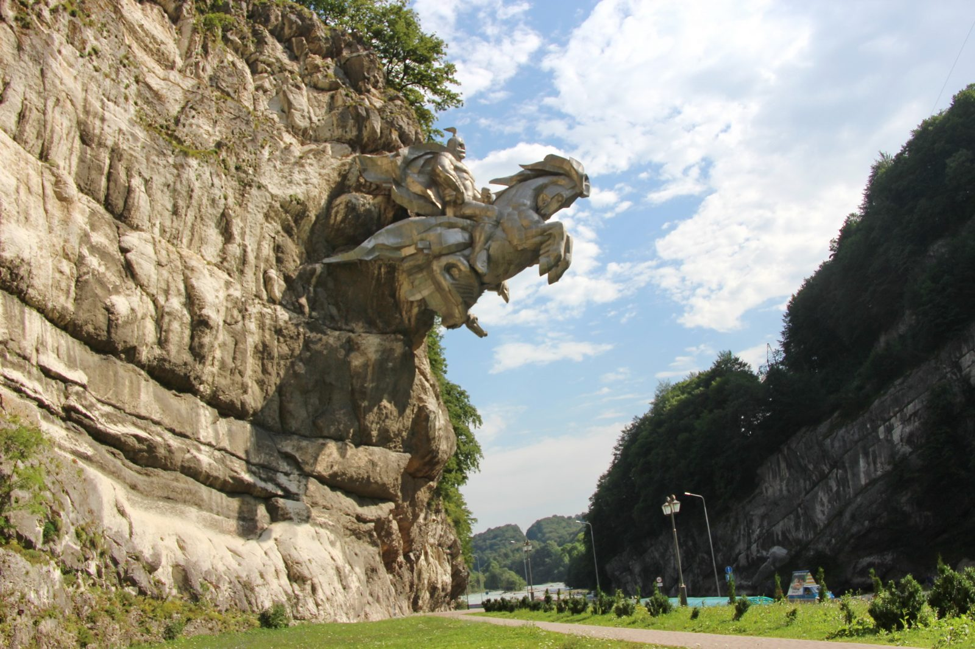
СЕВЕРНАЯ ОСЕТИЯ
Столица – Владикавказ
Регион на юге России, на северном склоне Большого Кавказа
Важный транзитный и культурный узел
Население - 687,4 тыс. человек, высокая плотность населения (5-е по РФ)
Государственный язык: русский и осетинский
Экономика: промышленность и сельское хозяйство, растущая сфера туризма и сферы услуг
Развитая транспортная инфраструктура: Трасса З-217 «Кавказ», ж/д сообщение, аэропорт
Богатое культурное наследие (аланская и кавказские традиции, формируют сильный визуальный и символический образ территории)

Slide 3

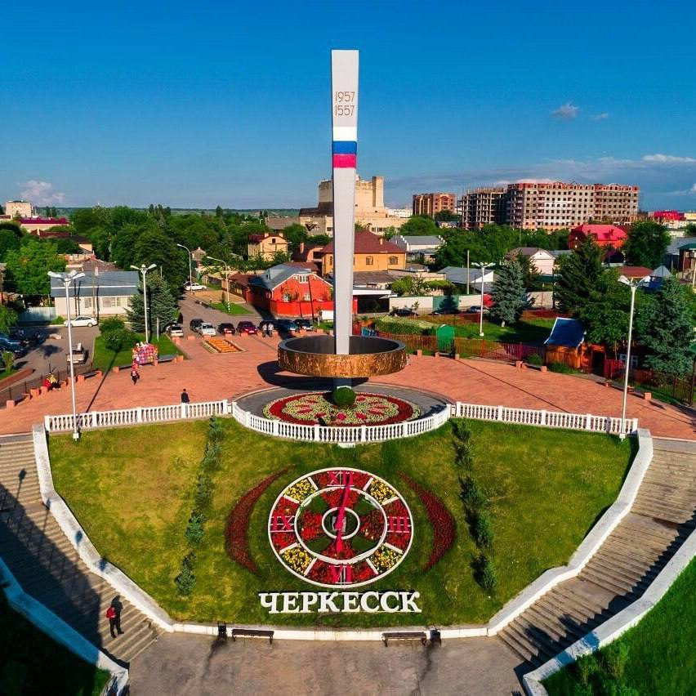
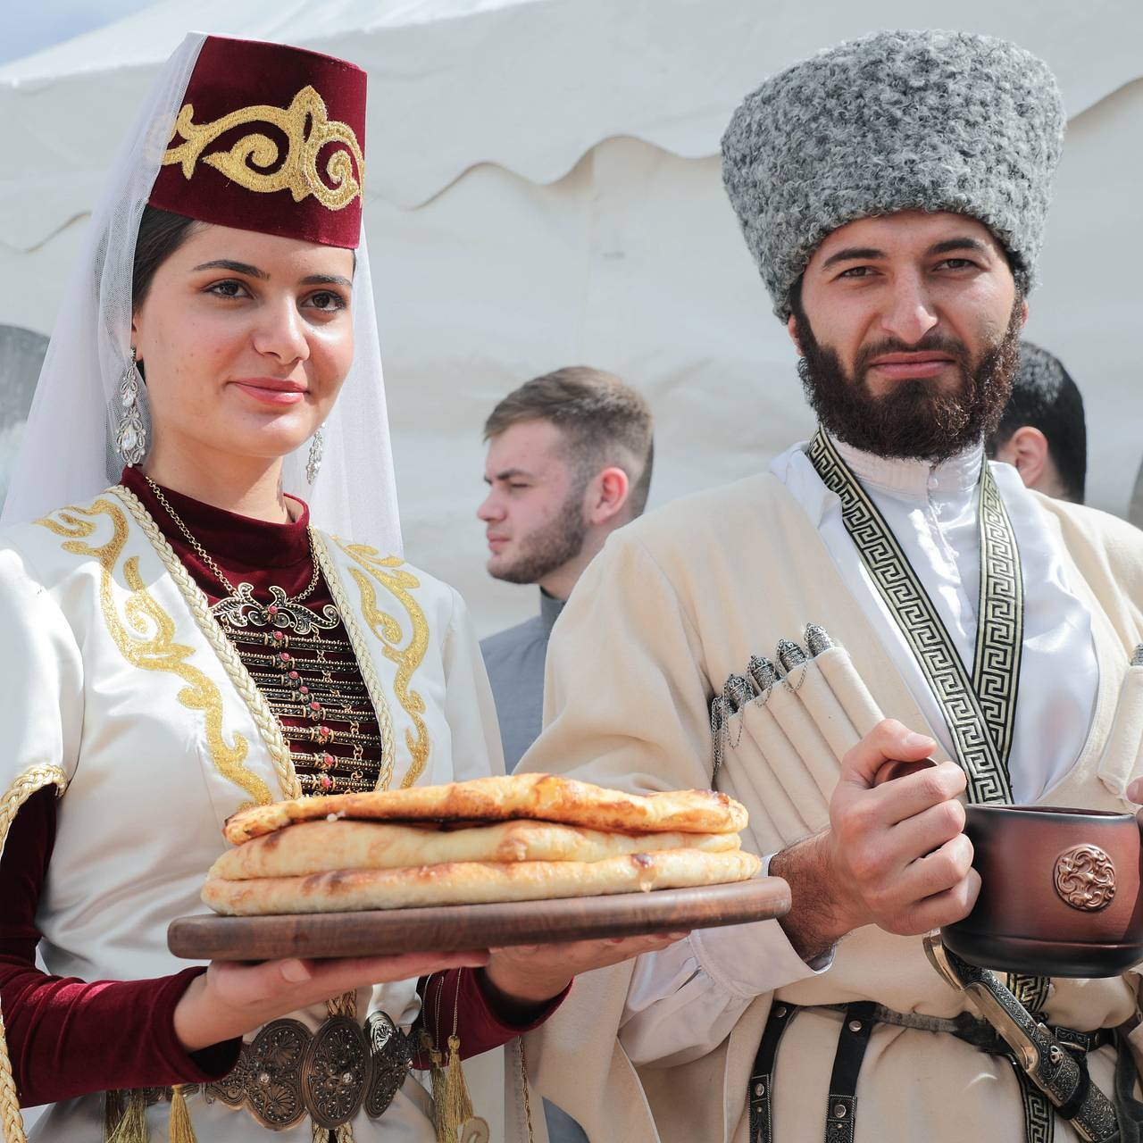

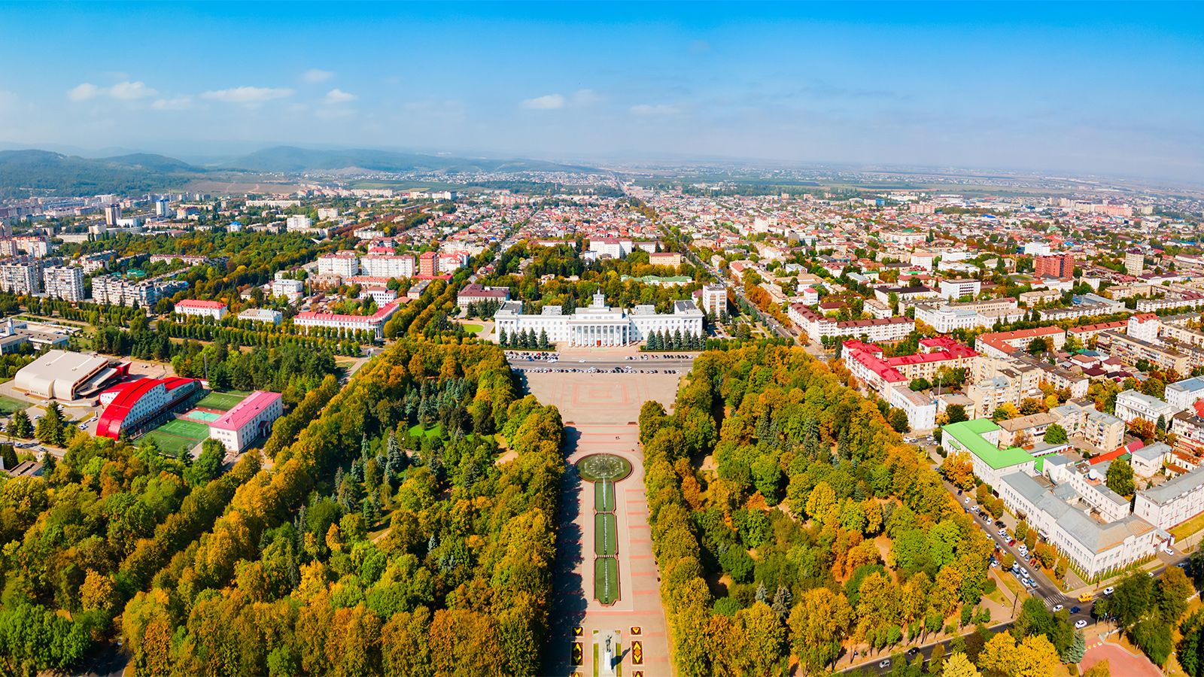
ЦЕЛЕВАЯ АУДИТОРИЯ
Местные жители
Туристы
Кабардино-Балкарская Республика
908 214 человек
Карачаево-Черкесская Республика
468 500 человек
Территории конкуренты

Slide 4
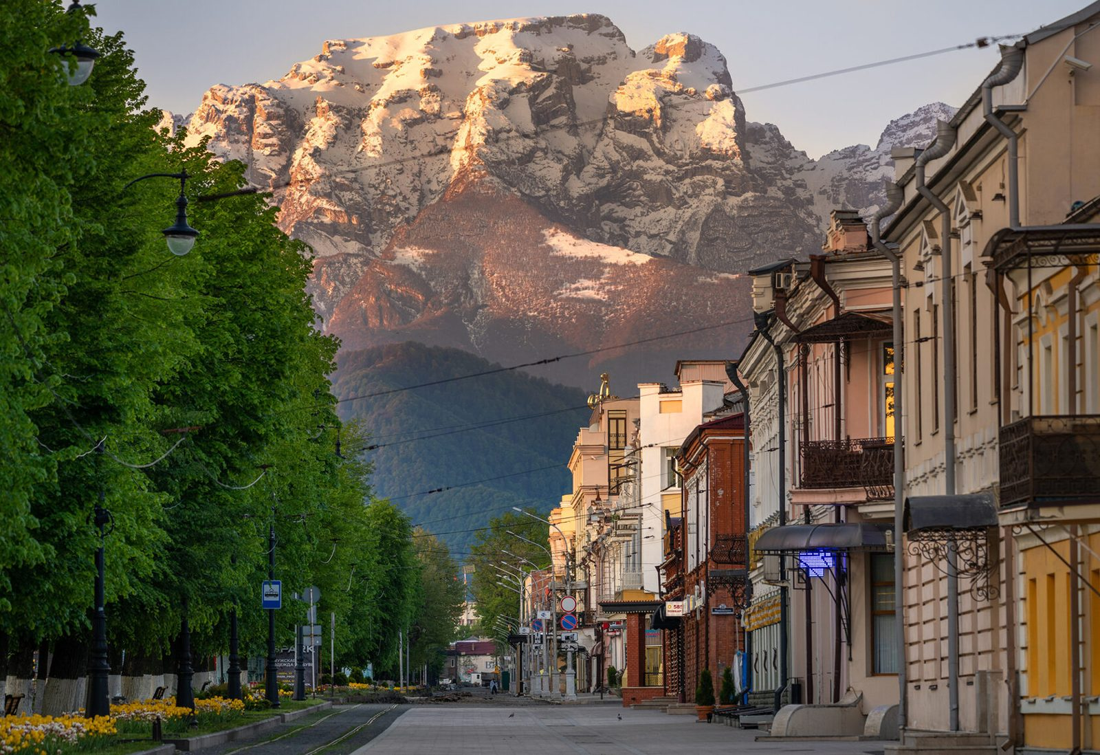
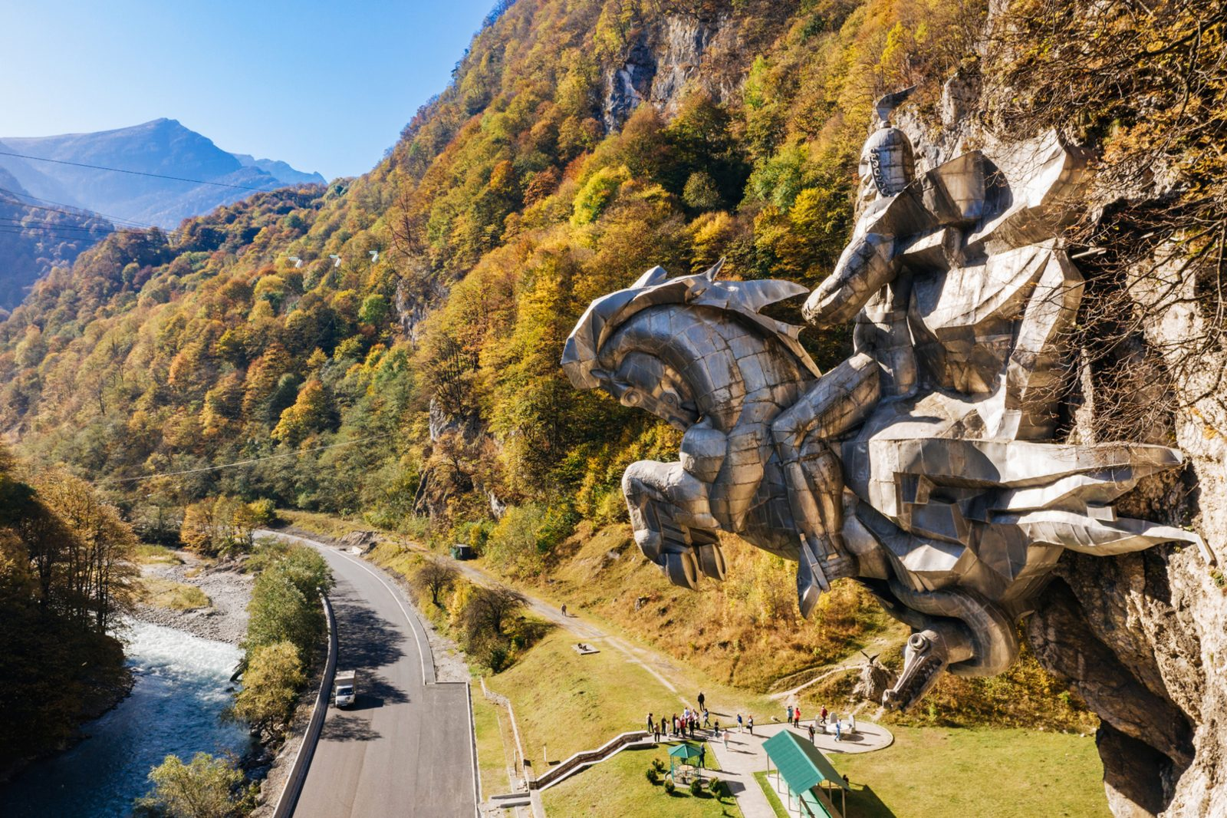
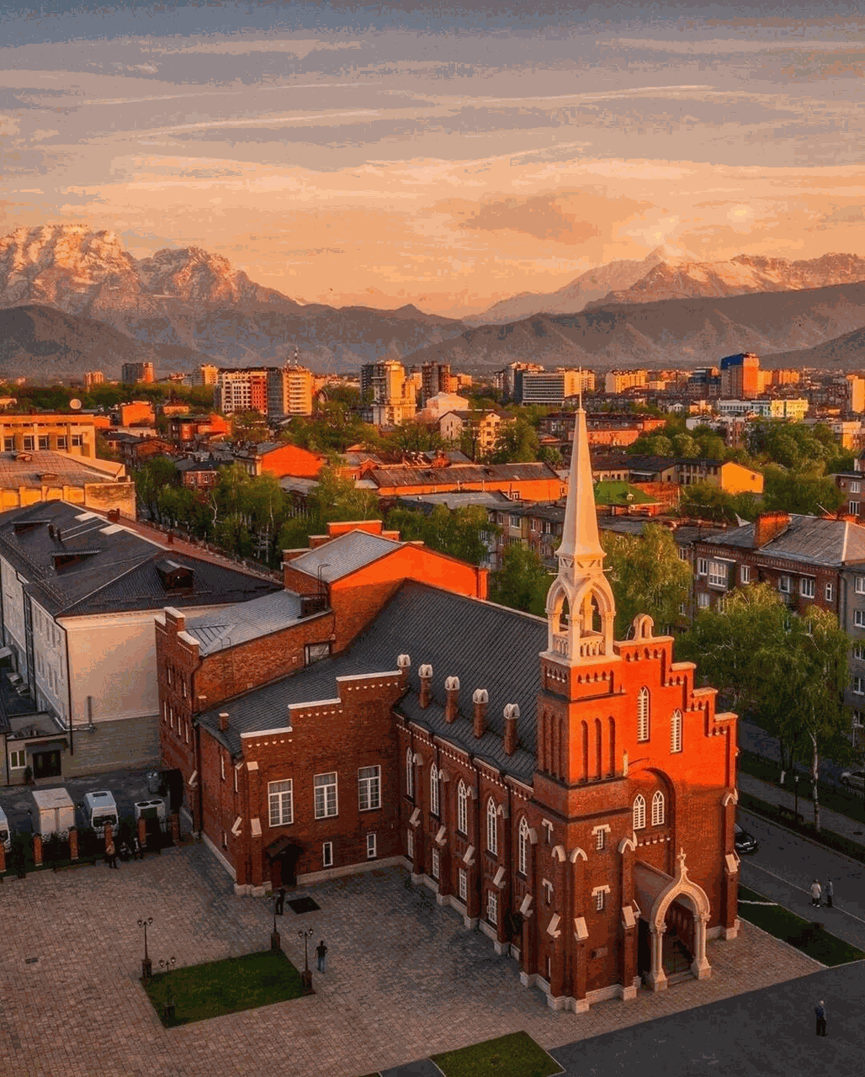
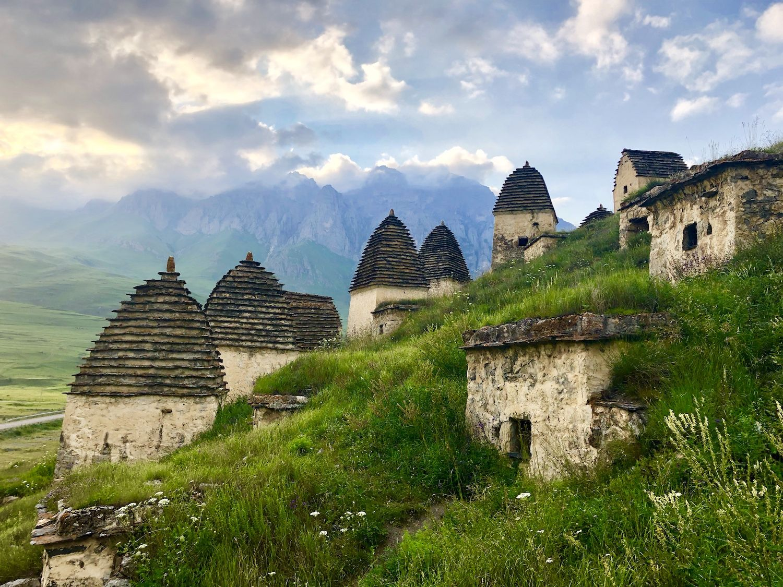
SWOT-анализ
Северная Осетия сопоставима с КБР и КЧР по статусу и структуре экономики, но выигрывает за счёт более развитой транспортной доступности и выгодного географического положения.
Сильные стороны региона: устойчивый рынок труда, рост промышленности и строительства, богатые природные и культурные ресурсы, высокий потенциал экотуризма, относительно благоприятная экология.
Ключевые слабости: ограниченная территория и ресурсная база, слабая туристическая инфраструктура, дефицит инвестиций, проблемы с безопасностью, транспортом и цифровизацией.
Возможности развития связаны с реализацией концепций «Зелёный город», «Умный город» и «15-минутный город», федеральными программами, развитием экотуризма и «зелёной» экономики.
Основные угрозы: конкуренция с соседними регионами за инвестиции и туристов, износ инфраструктуры, кадровый отток и ограниченность финансовых ресурсов.

Slide 5

TOWS-анализ
Возможности
Угрозы
Использовать выгодное транспортно-географическое положение и экологическую чистоту для развития экотуризма и формирования имиджа «зелёного» региона.
Задействовать богатое культурно-историческое наследие для участия в федеральных программах развития туризма и креативных индустрий.
Использовать благоприятный климат и экологические преимущества для развития зелёной экономики и устойчивых МСП-проектов.
Применять культурно-историческое наследие как уникальное конкурентное преимущество в борьбе за туристические потоки.
Развивать «зелёные» и устойчивые проекты как альтернативу дорогостоящей модернизации традиционной инфраструктуры.
Сильные стороны
Сократить демографический отток и кадровый дефицит через программы поддержки МСП, цифровой занятости и «умных» рабочих мест.
Повысить узнаваемость регионального бренда через развитие экотуризма и культурных маршрутов при поддержке федеральных программ.
Развивать туристическую и транспортную инфраструктуру за счёт участия в нацпроектах и «зелёных» инвестиционных инициативах.
Снижать износ инфраструктуры за счёт поэтапной модернизации и приоритетного финансирования ключевых узлов.
Ускорять цифровизацию для компенсации слабой транспортной доступности и ограниченных ресурсов.
Реализовывать программы повышения безопасности и социальной устойчивости для снижения преступности и миграционного оттока.
Слабые стороны

Slide 6
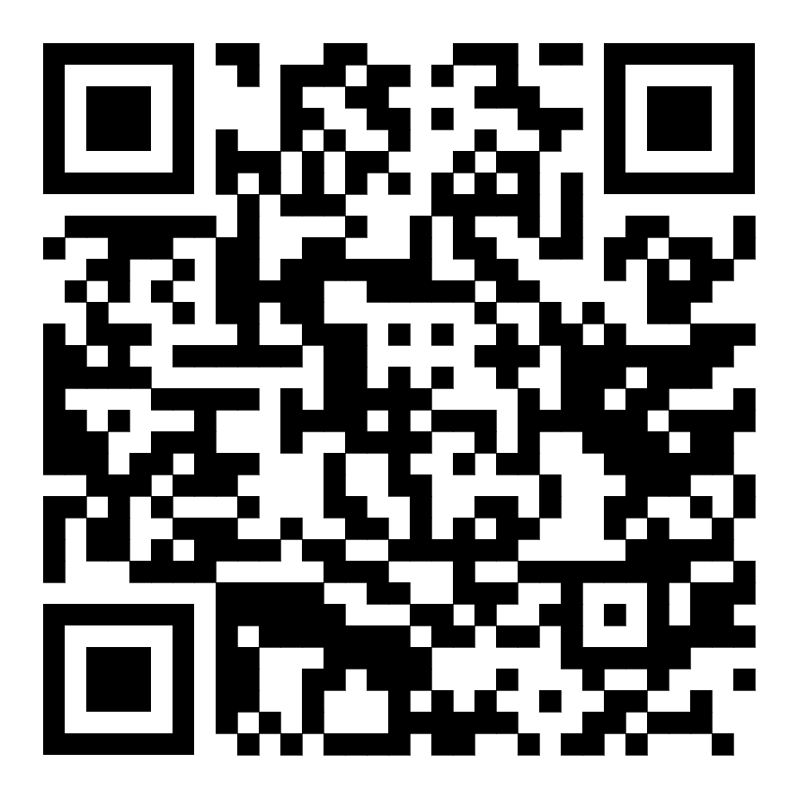
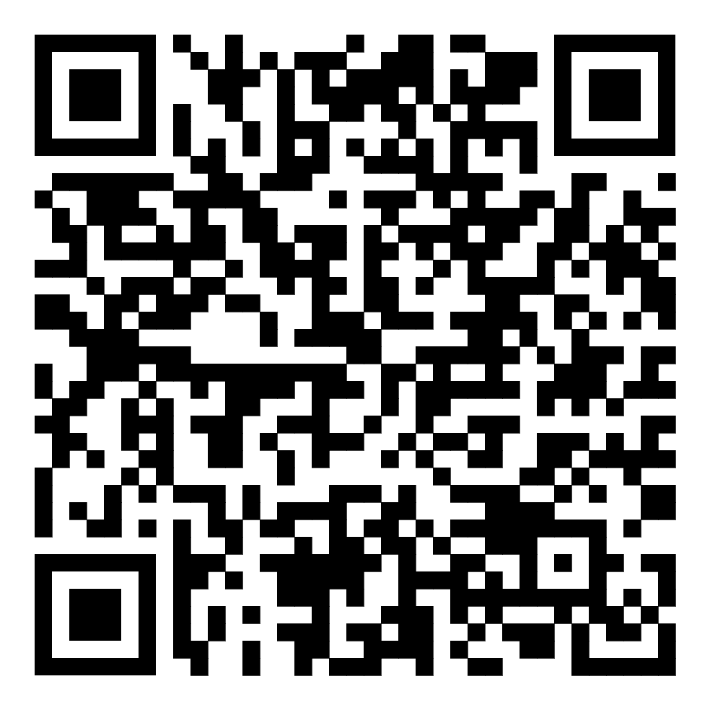
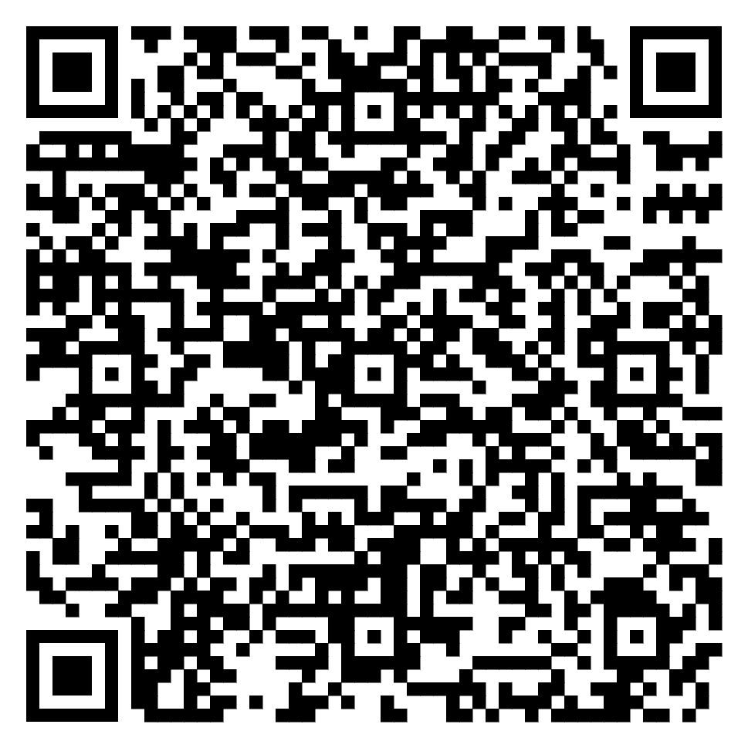
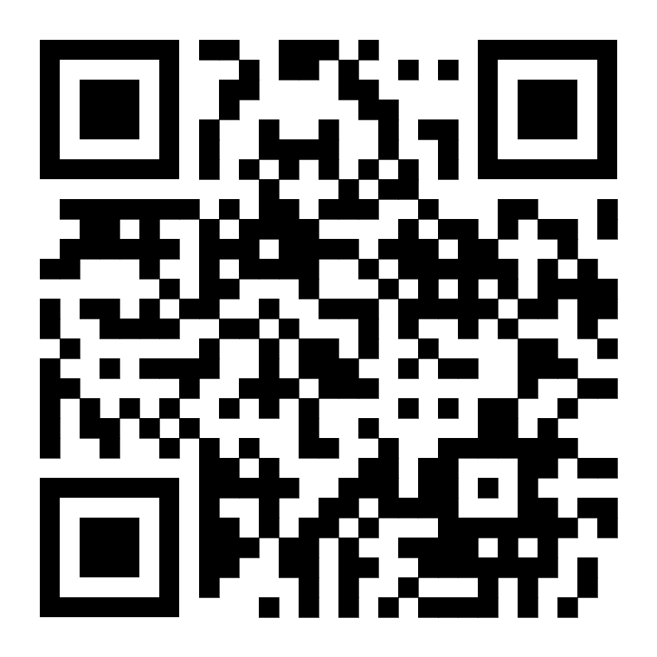
SWOT-анализ (рейтинги)
РИА Рейтинг
Индекс качества жизни
Эко РЕЙТИНГ
Рейтинг цифровизации
Сильные стороны: стабильный рынок труда (7 место), активный ввод жилья, умеренно благоприятная экология, устойчивый потребительский спрос.
Слабые стороны: низкие доходы и зарплаты, высокая безработица, низкая инвестиционная привлекательность, низкая доступность жилья.
Ограничения развития: слабая диверсификация экономики, высокая нагрузка расходов на ЖКУ, недостаточное качество инфраструктуры.
Социальные и институциональные проблемы: отставание в инновациях, цифровизации и научно-технологическом развитии, средний уровень безопасности.
Приоритеты: рост доходов населения, развитие инфраструктуры и доступного жилья, привлечение инвестиций, стимулирование инноваций и укрепление социальной сферы.

Slide 7
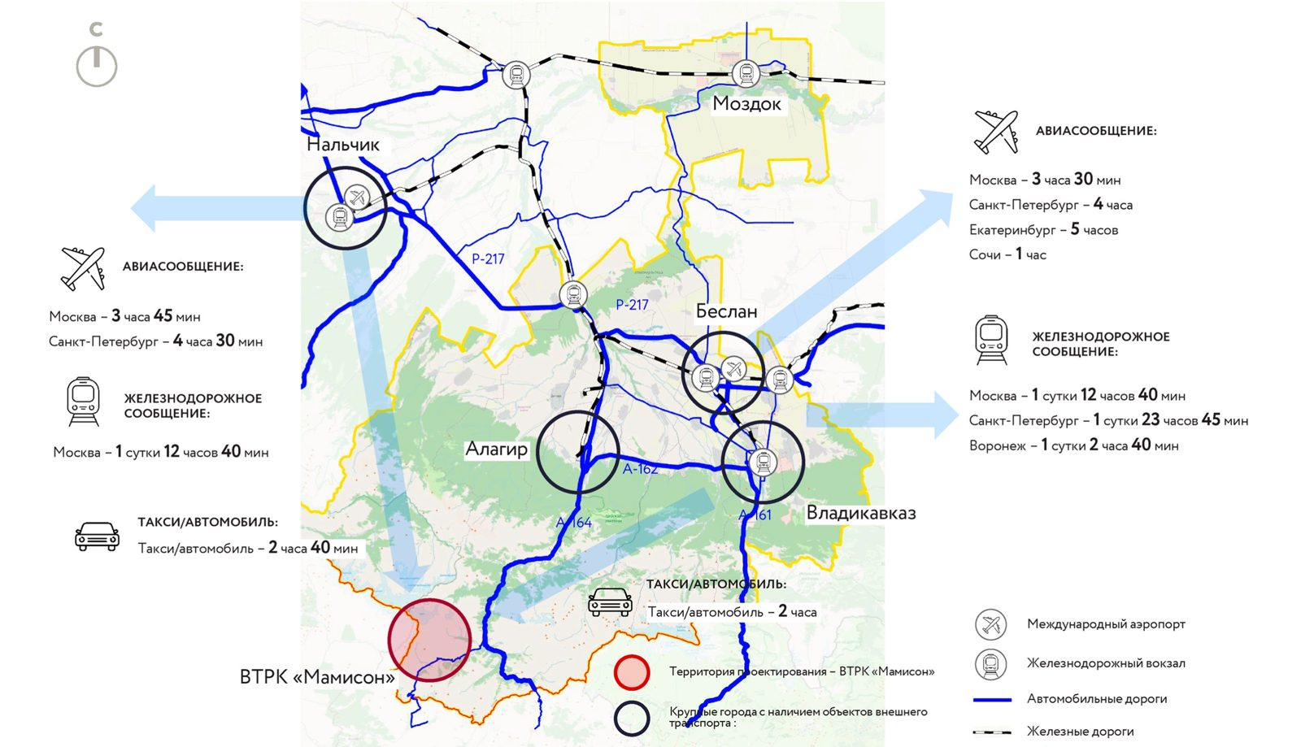


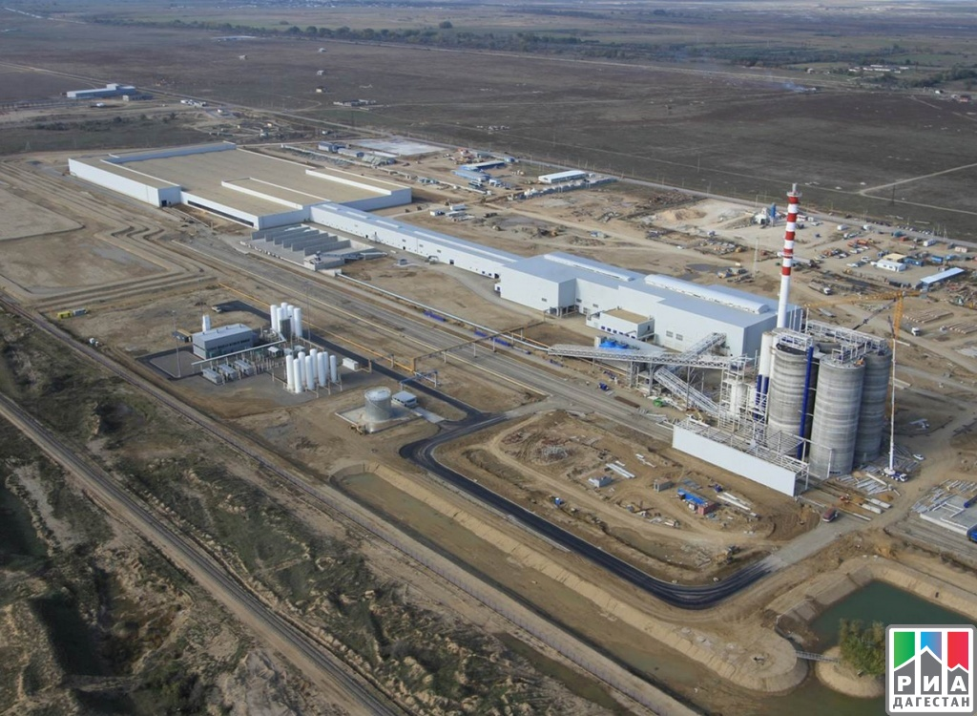


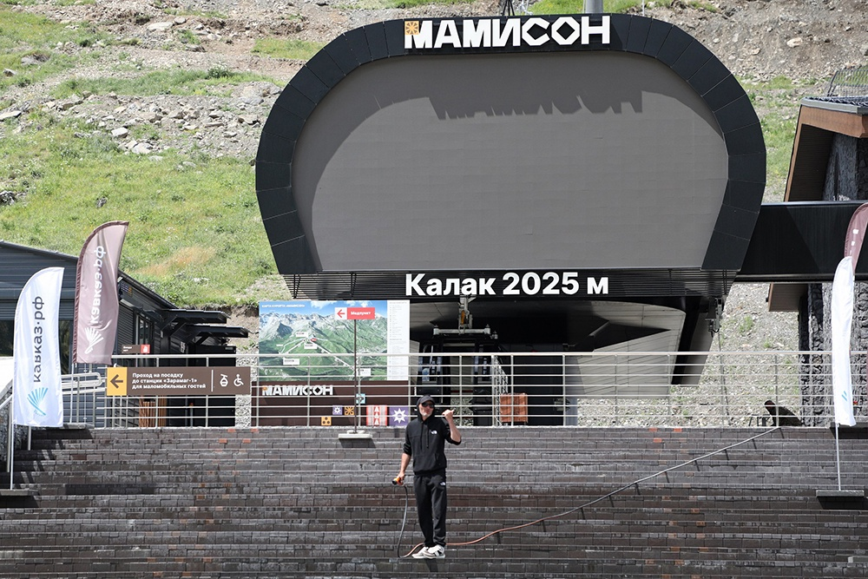
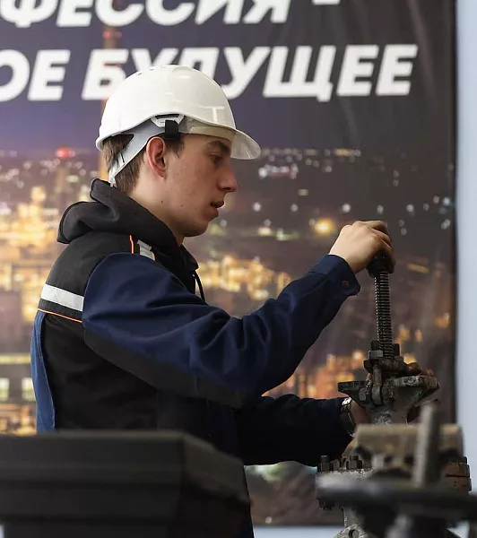
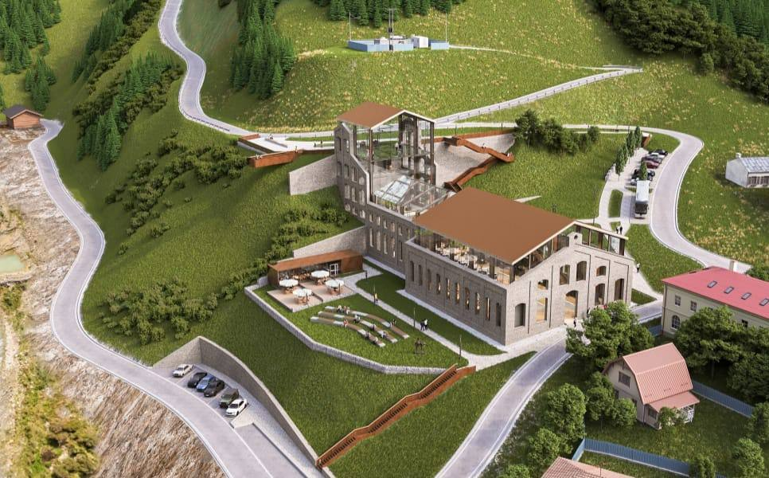
КЛАСТЕРНЫЙ АНАЛИЗ
Промышленный стекольный кластер Северо-Кавказского федерального округа
Туристический кластер «Мамисон»
Региональный медицинский образовательный кластер РМОК
Туристический образовательный кластер «туризм и сфера услуг»
Туристический кластер «Солнечный пояс Алании»

Slide 8
РОМБ ПОРТЕРА
Факторные условия
Состояние конкуренции
Условия спроса
Уникальная природная среда, климат, подходящий для сельского хозяйства, круглогодичного туризма разных направленностей. Наличие полезных ископаемых обеспечивает экономический потенциал республики;
Многонациональная республика с высоким уровнем трудоспособного населения;
Центр науки и образования - ВНЦ РАН (Владикавказский научный центр Российской академии наук);
Сильная культурно-историческая идентичность региона
Даргавс, Фиагдон, Дзивгис, монастырь — ключевые точки исторического наследия.
Курорты: Зарамаг, Кармадон, Первый редант, Тамиск, Мамисон (горнолыжный курорт)
Высокое соперничество между существующими компаниями в розничной торговле, ресторанном бизнесе и сфере услуг, гостеприимство
Риск входа новых игроков (фирм): Средний/Умеренный. Высокие входные барьеры в общественном питании и гостиничном бизнесе.
Туризм: географическая привлекательность (природа, горы + экстремальный туризм + культура и история республики) => спрос на гидов, отели, общественное питание;
Высокий спрос на аутентичную местную продукцию (осетинские пироги, чинхали, айран, сыры, мясо) среди жителей и туристов. Локальный потребитель требователен к качеству традиционных продуктов.
Внутренний спрос на строительство жилья и инфраструктуры для местных жителей.
Детерминанты конкурентоспособности
Туристический кластер
Образовательный кластер
Машиностроение и электронная промышленность
Целлюлозно-бумажная промышленность
строительная промышленность
Металлургия
Родственные и поддерживающие отрасли

Slide 9
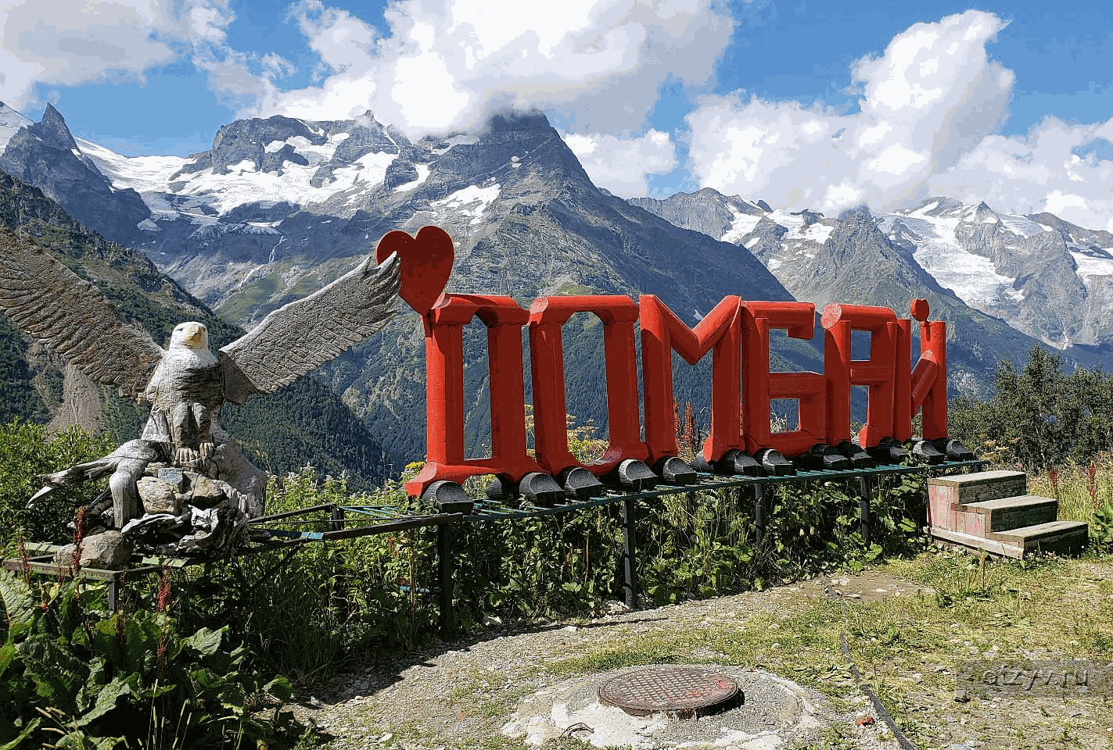
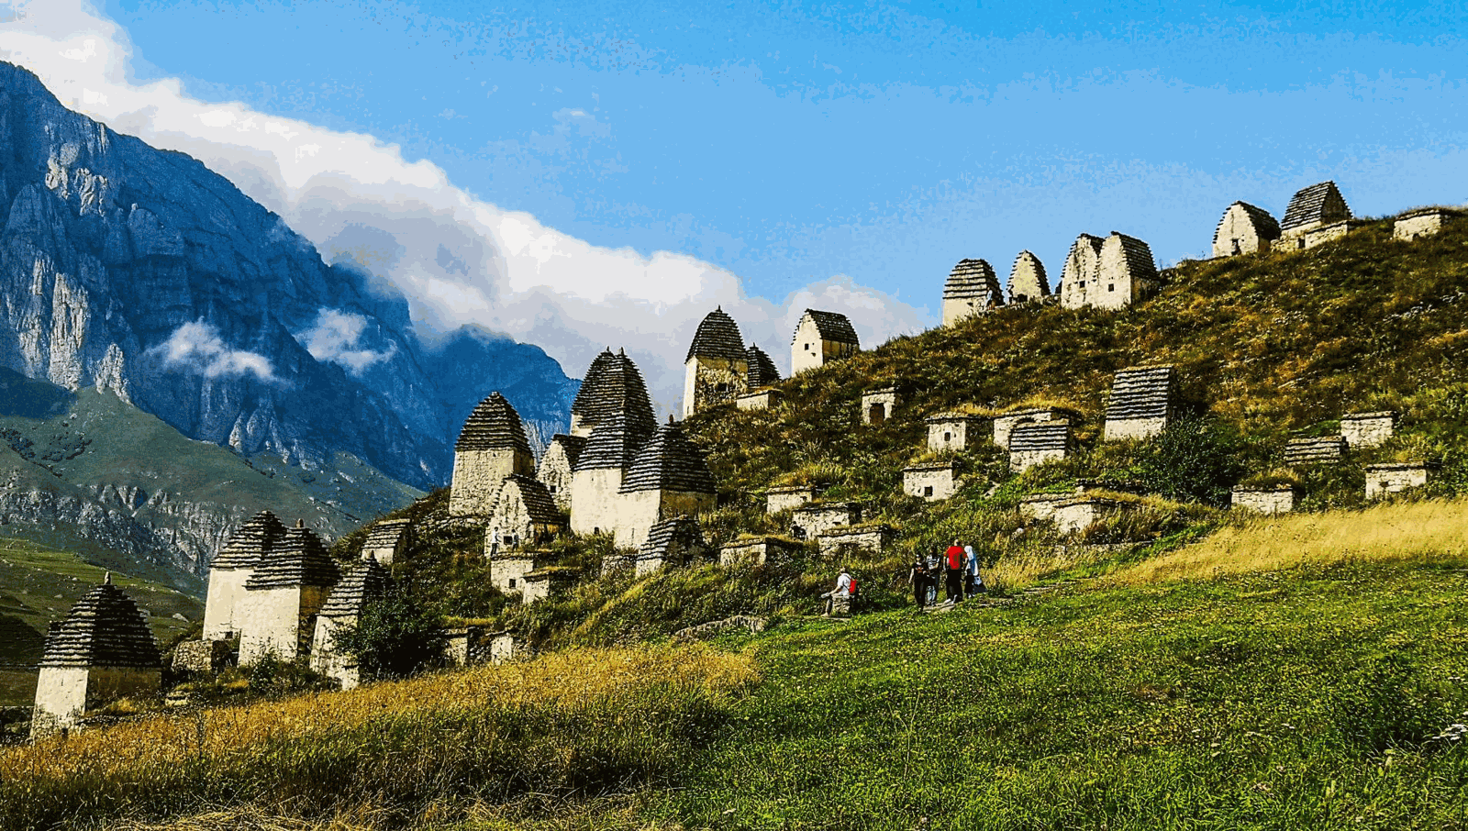
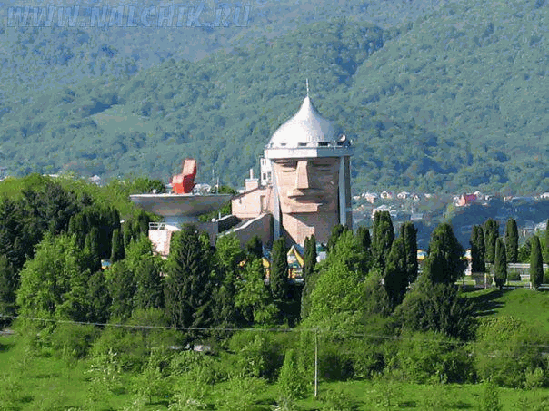
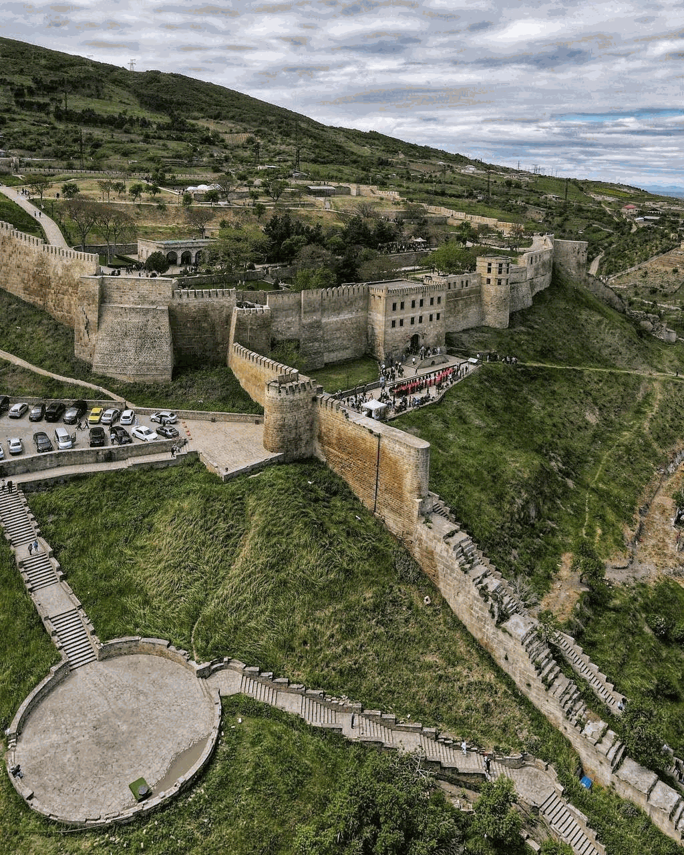
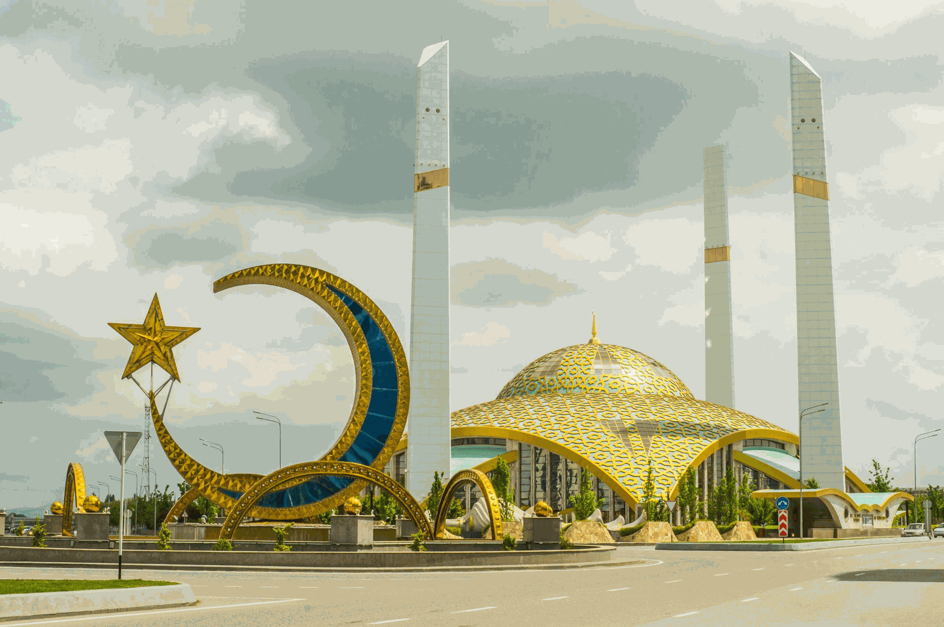
Разработка рейтинга
РЕЙТНГ КАЧЕСТВА ЖИЗНИ
Северная Осетия
Карачаево-Черкесия
Кабардино-Балкария
Чечня
Дагестан

Slide 10
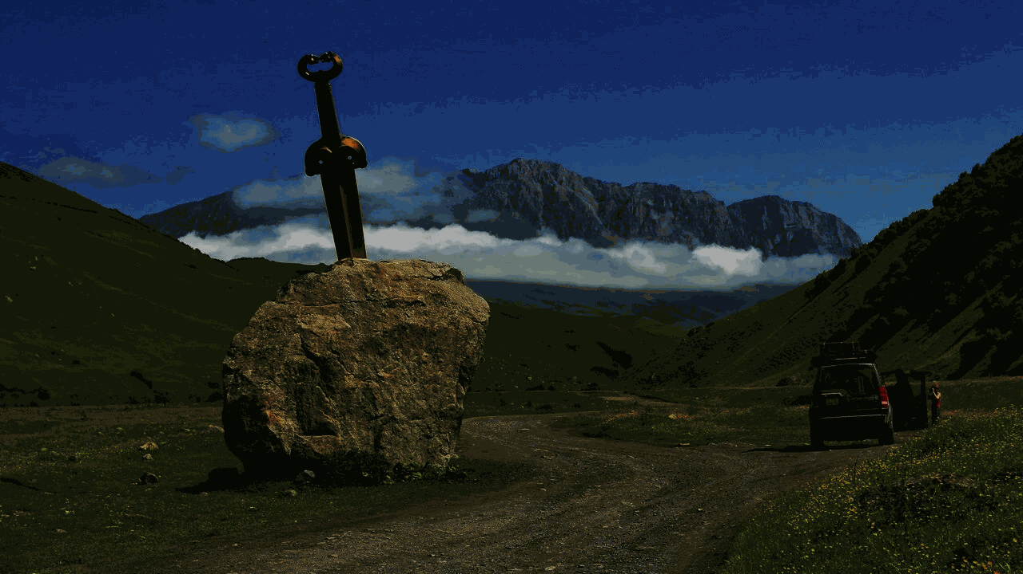
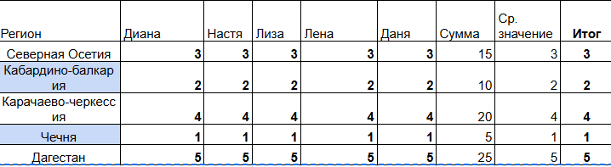
Разработка рейтинга
РЕЙТНГ КАЧЕСТВА ЖИЗНИ
Города | Критерии
 | Средняя зарплата | индекс качества городской среды | уровень безработицы | уровень преступности на 10 тыс. человек | стоимость кв.м. жилой площади
Северная Осетия | 93248 | 218 | 8,7 | 154 | 76112
Кабардино-балкария | 37300 | 209 | 0,5 | 77 | 61925
Карачаево-черкессия | 40600 | 190 | 0,4 | 108 | 77664
Чечня | 94004 | 224 | 6,5 | 17 | 76042
Дагестан | 92851 | 210 | 10,8 | 43 | 83 925
Итоговый рейтинг

Slide 11
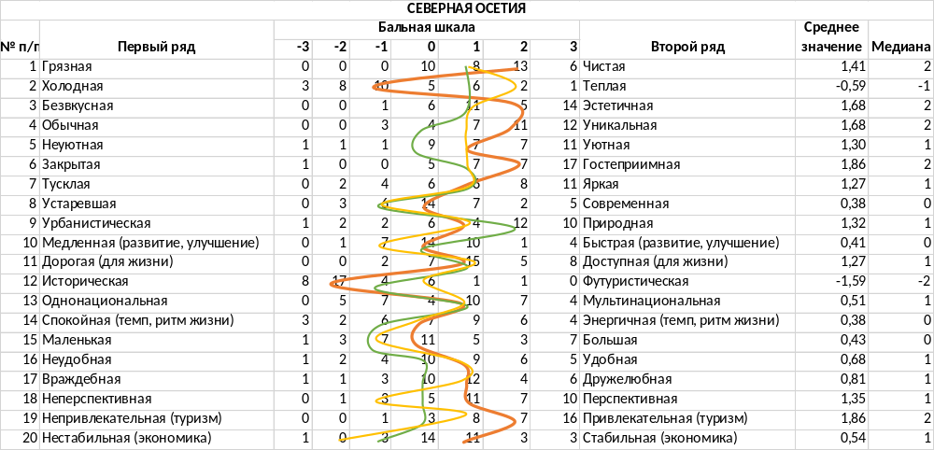
Маркетинговое исследование
Семантический дифференциал
Северная Осетия
Карачаево-Черкесия
Кабардино-Балкария

Slide 12
Маркетинговое исследование
Лепестковая диаграмма
Выводы:
Северная Осетия – природная, гостеприимная, яркая, чистая, эстетичная, уникальная, не футуристичная
Кабардино-Балкария – природная, мультинациональная, энергичная, быстрая, низкие показатели уютности и доступности жизни
Карачаево-Черкесия – теплая, чистая, стабильная, менее выражены гостеприимная, яркая, современная
Общие: природная, гостеприимная,

Slide 13
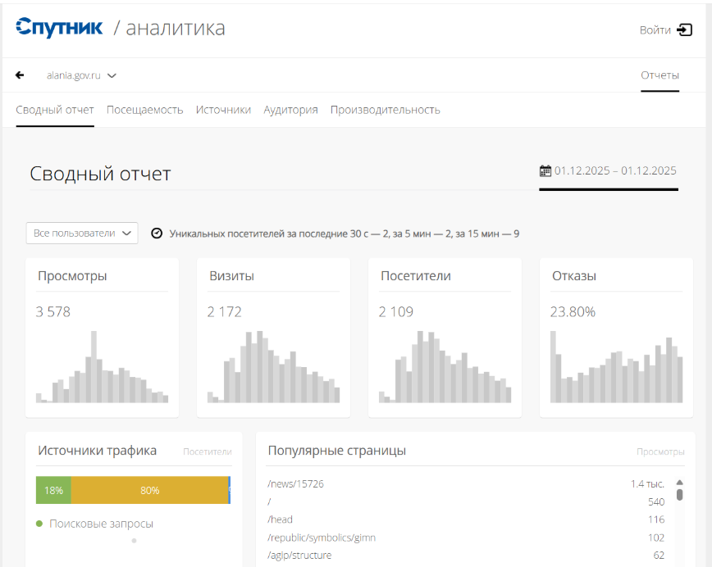
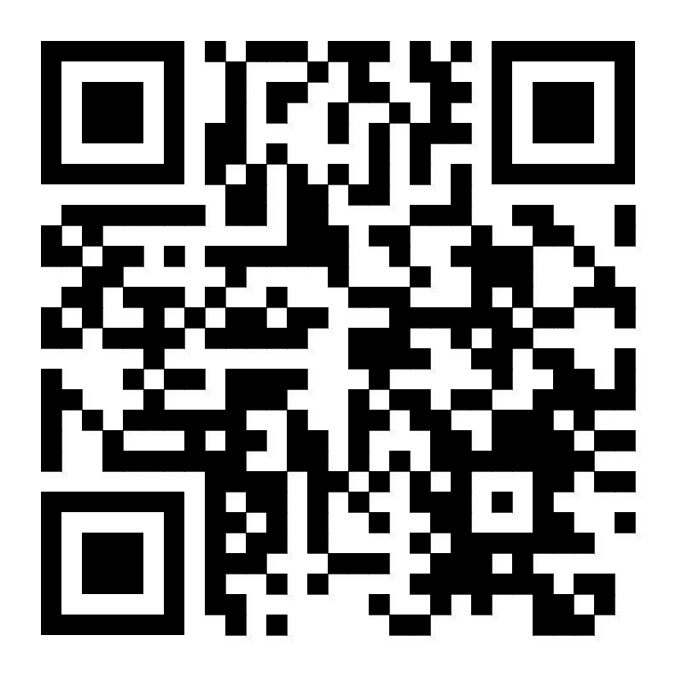
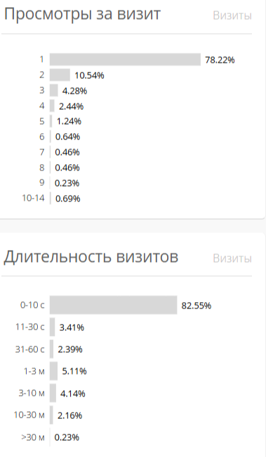
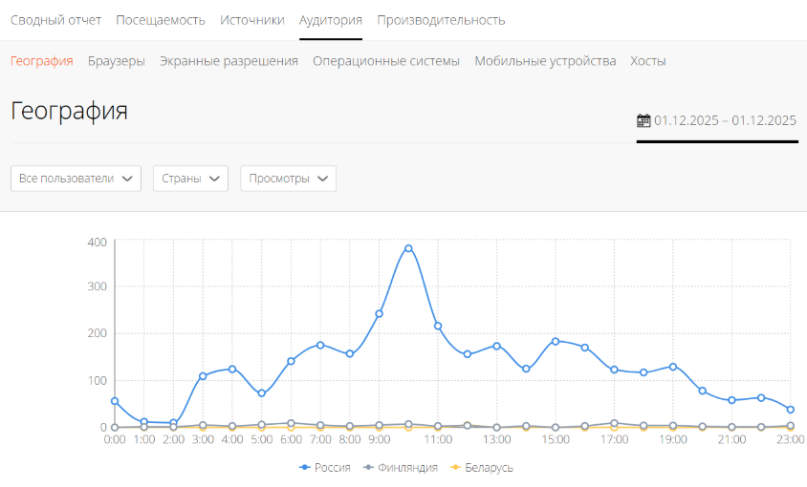
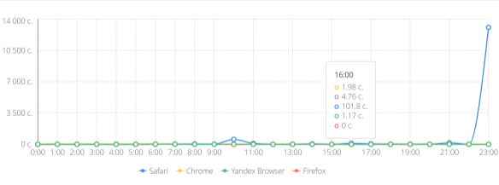
АНАЛИЗ ОФИЦИАЛЬНОГО САЙТА
Сайт Республики Северная Осетия

Slide 14
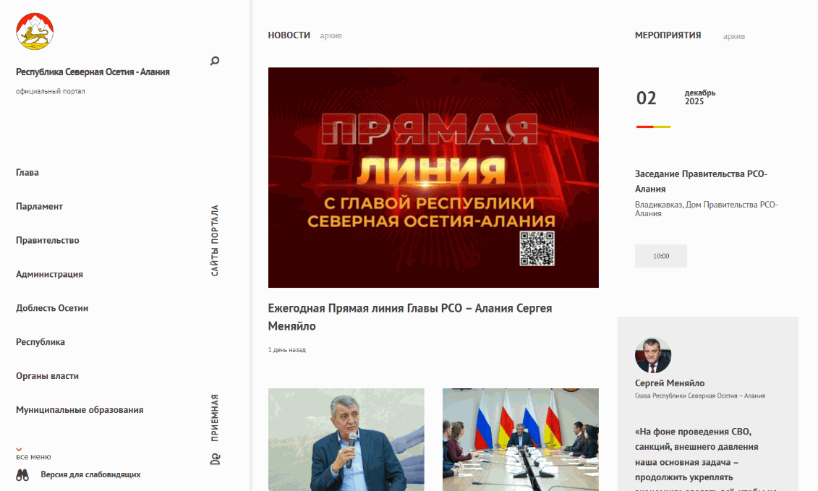
АНАЛИЗ ОФИЦИАЛЬНОГО САЙТА
Главная страница
Акценты на важных мероприятиях ближайших
Отчеты о мероприятиях
Электронная приемная на видном месте
Поиск по сайту
Все связанные сайты
Версия для слабовидящих

Slide 15
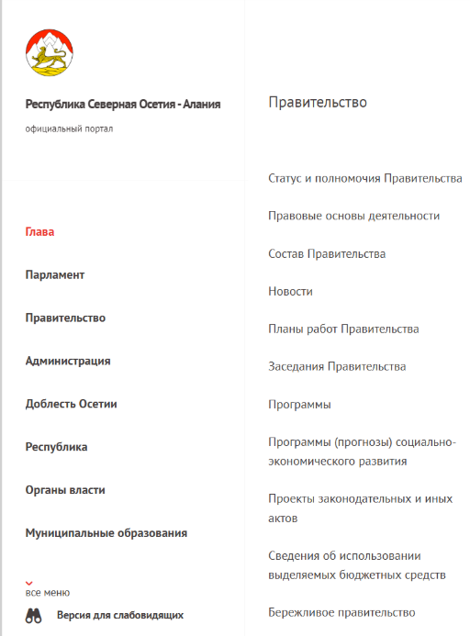
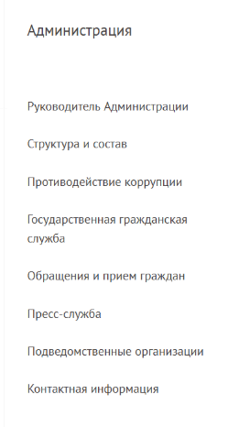
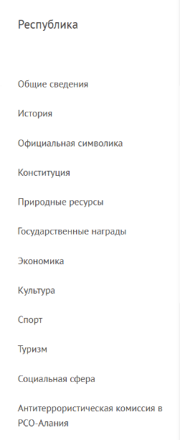
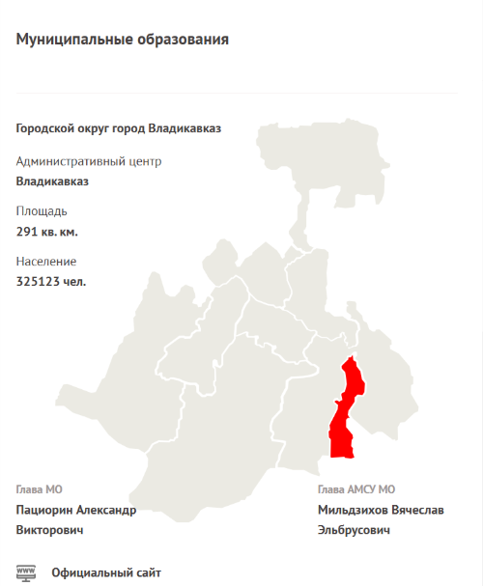
АНАЛИЗ ОФИЦИАЛЬНОГО САЙТА
Интерактивные элементы
Главная страница
Акценты на важных мероприятиях ближайших
Отчеты о мероприятиях
Электронная приемная на видном месте
Поиск по сайту
Все связанные сайты
Версия для слабовидящих

Slide 16
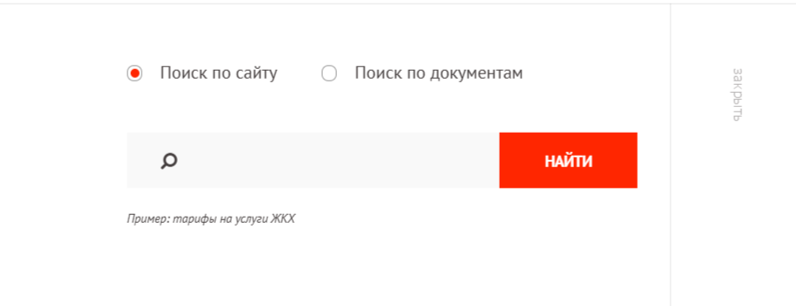
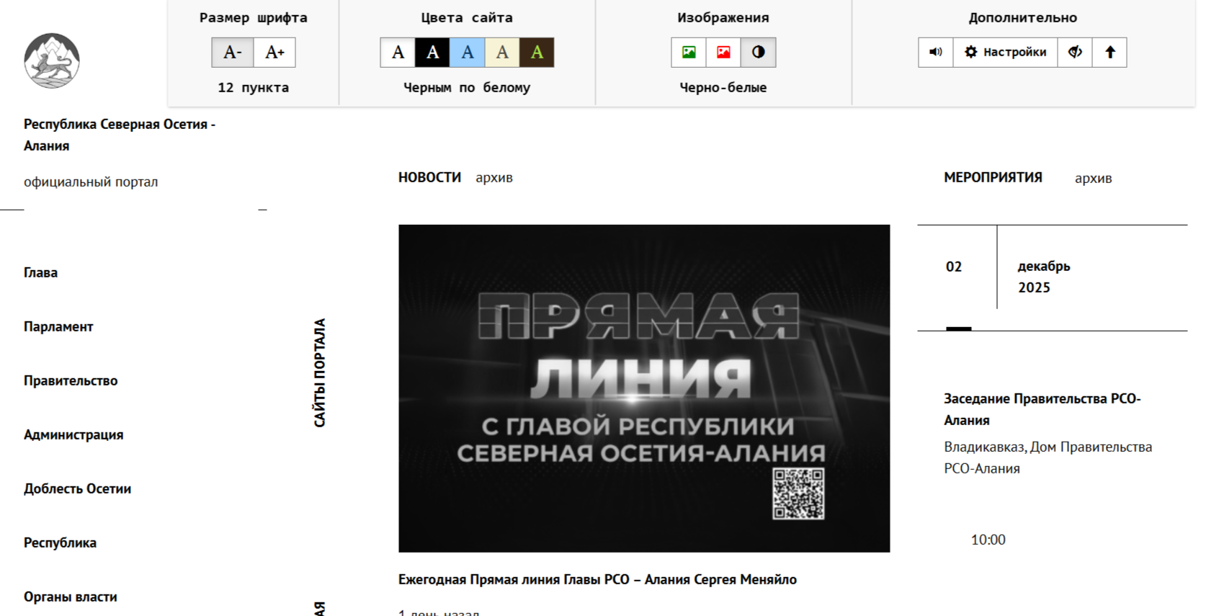
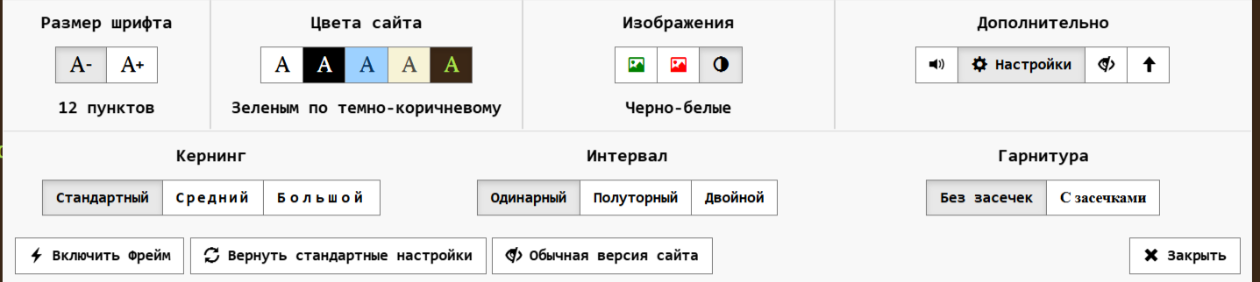
ВИЗУАЛ И НАВИГАЦИЯ САЙТА
Основные цвета
Поиск по сайту и документам
Сайт Республики Северная Осетия
Столица – Владикавказ
Регион на юге России, на северном склоне Большого Кавказа
Важный транзитный и культурный узел
Население - 687,4 тыс. человек, высокая плотность населения (5-е по РФ)
Государственный язык: русский и осетинский
Экономика: промышленность и сельское хозяйство, растущая сфера туризма и сферы услуг
Развитая транспортная инфраструктура: Трасса З-217 «Кавказ», ж/д сообщение, аэропорт
Богатое культурное наследие (аланская и кавказские традиции, формируют сильный визуальный и символический образ территории)
Основной вид сайта вид и настройка для слабовидящих

Slide 17
Критерий | Официальный портал Республики Северная Осетия-Алания https://alania.gov.ru/ Оценка от 1 до 5 | Комментарий
Удобство сайта | 1 | Неудобная навигация по сайту. Все блоки находятся в скрытом меню слева, не сразу понятно на что нажимать и куда эта плашка будет вести.
Наименование, структура, контакты | 3 | Имеется полная контактная информация у Парламента и Администрации, у муниципальных образований нет. Нет чата поддержки, но есть электронная приемная
Руководство, полномочия | 5 | На портале есть разделы "Глава", имеющий полную информацию о полномочиях и раздел "Парламент", ведущий на отдельный сайт, где можно найти нужную информацию
Описание полномочий органов и подразделений | 5 | В разделах "Глава", "Парламент", "Администрация", "Правительство" есть подразделы, описывающие полномочия властей с соответствующими документами
Пресс-релизы, новости | 4 | Для каждого органа власти представлена отдельная новостная лента. На главной странице самая актуальная информация о событиях за последний день
Открытые данные | 4 | Есть раздел с документами и данными, но найти что-то определенное тяжело
Информация о жизни/ событийность | 2 | В разделе "Республика" можно найти подразделы по разным сферам. Информация о них представляет собой тексты, похожие на статьи. События найти можно при помощи поиска по сайту (события подразумевают под собой отчет или заседание)
Обращения граждан, обратная связь | 3 | Активная кнопка "отправить сообщение" и отдельный раздел под обращения. В конце каждой страницы есть блок "Возникли проблемы?". Но обращения рассматривают долго (в течение 30 дней)
Визуал | 1 | Визуально не притягивает, дизайн очень простенький, нет акцентов, легко потеряться на сайте
Использование фото, видео, медиа | 2 | Используются только фотографии на обложках новостей и разделов
Наличие маркетинговых компонетов | 1 | Их нет

Slide 18
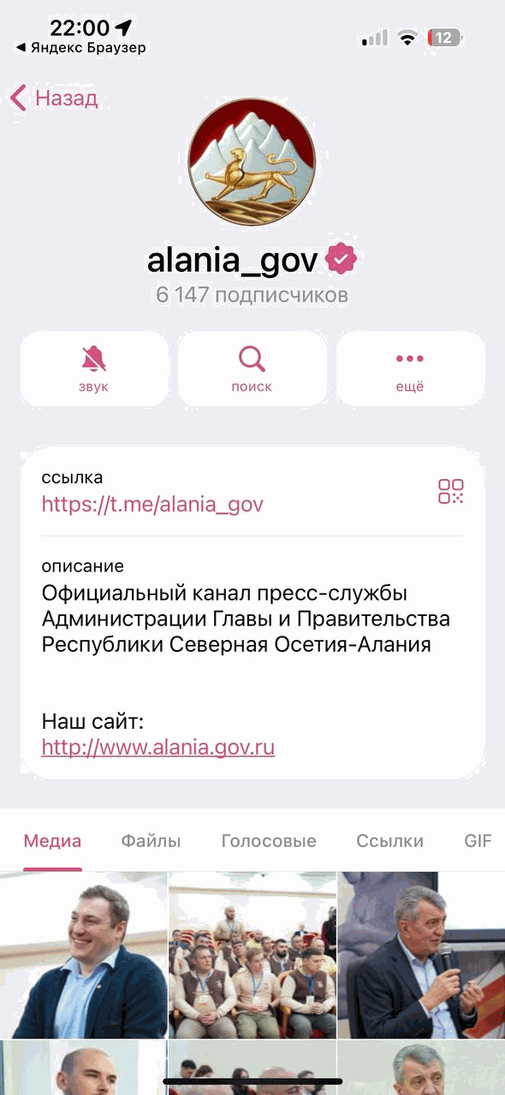
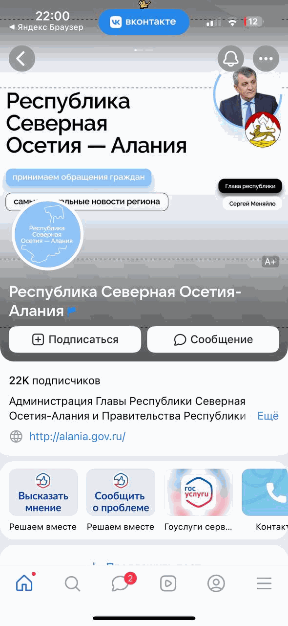
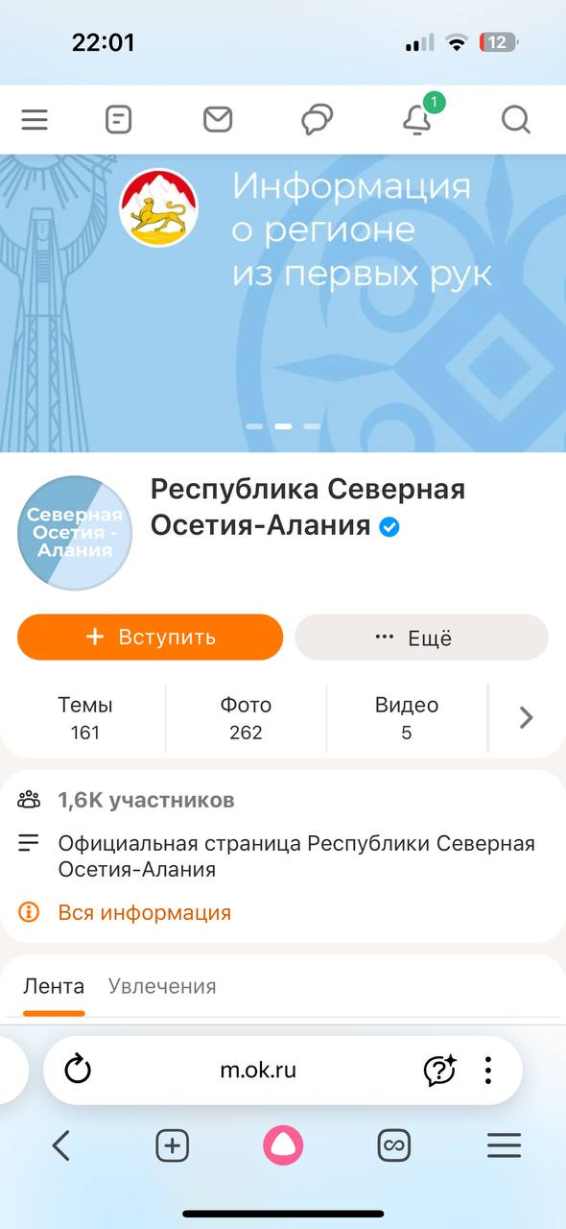
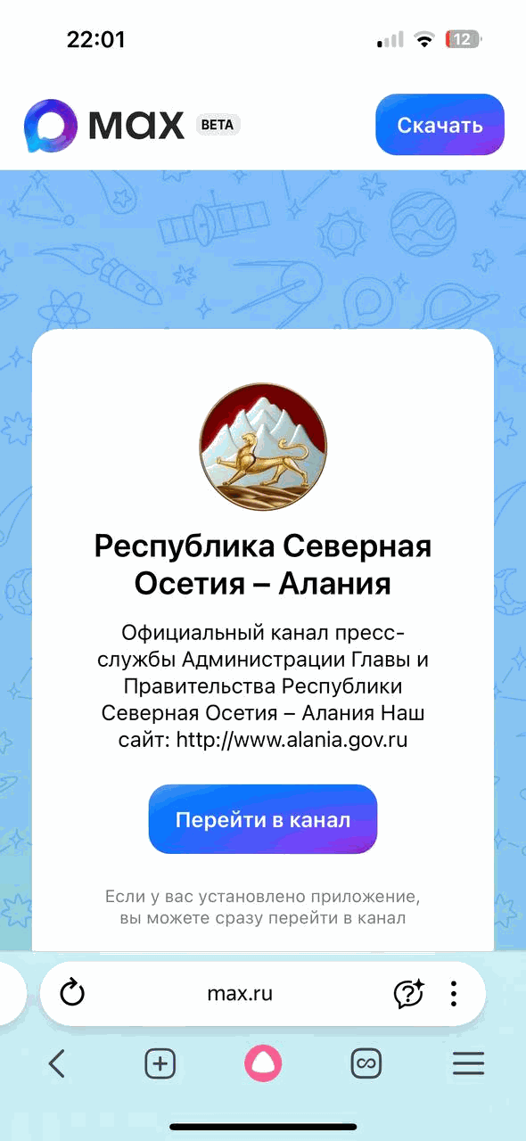

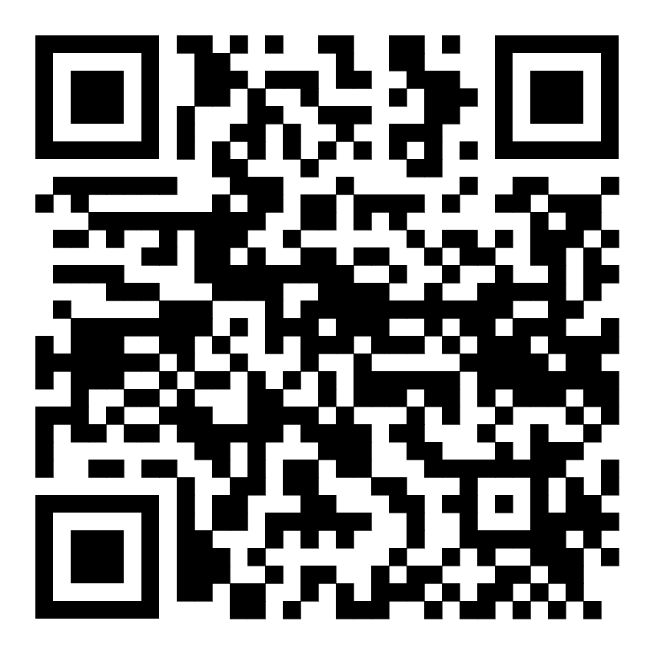


СОЦИАЛЬНЫЕ СЕТИ
+ все социальные сети активно ведутся
+ публикуются важные события и фотоотчеты с них
- Низкая активность подписчиков в отношении количества подписчиков
ТГК
ВК
Одноклассники
MAX

Slide 19






НЕ ОФИЦИАЛЬНЫЕ СОЦИАЛЬНЫЕ СЕТИ
Главные новости РСО-Алании,
только самое интересное и важное. «ЧП/Осетия
ГТРК "Алания" (филиал ВГТРК) - о главном в Северной Осетии. «Вести Алания Владикавказ»)
Загляните в сердце Владикавказа через истории его жителей. Подслушано здесь — голос города в каждом слове.
Канал бойцов специальной военной операции из Северной и Южной Осетии. «Осетия на приёме»)
Ищу тебя Владикавказ - самое популярное сообщество нашего города
Публикует информацию о туристических мероприятиях, ярмарках и других событиях

Slide 20
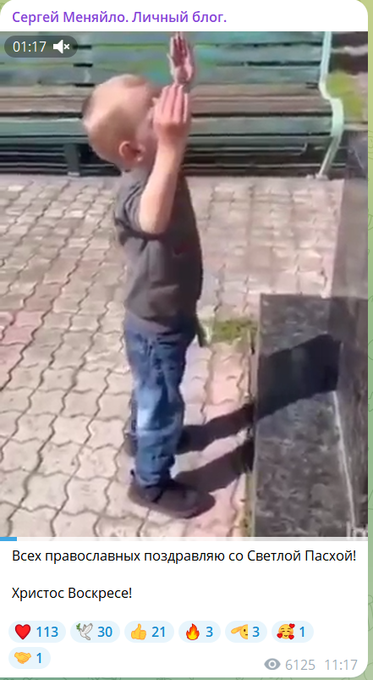
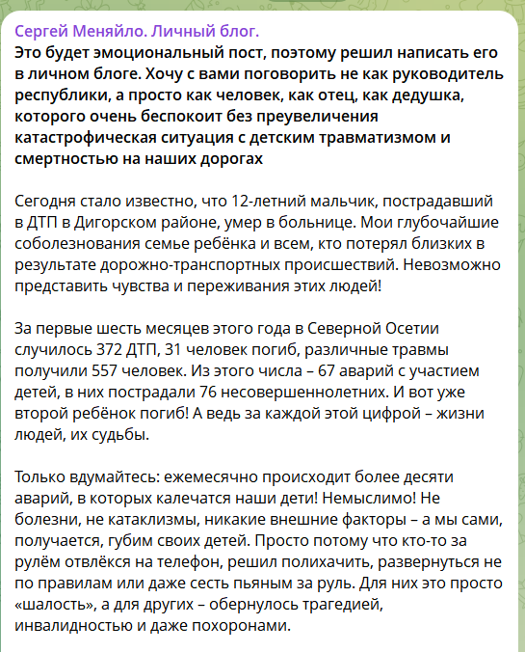
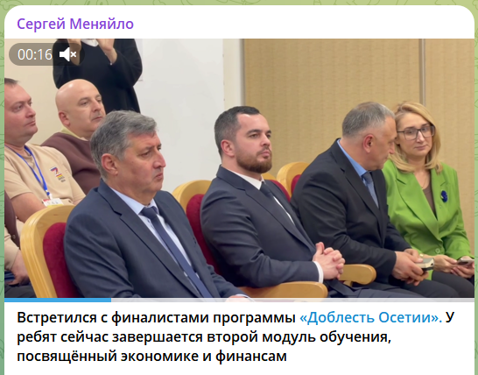

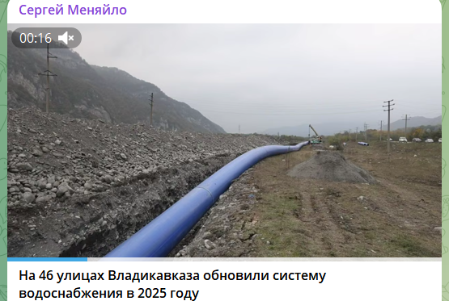

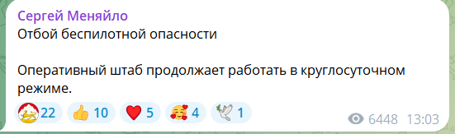
СОЦИАЛЬНЫЕ СЕТИ ГЛАВЫ РЕСПУБЛИКИ
Официальный тгк Главы Осетии
«Доброго дня, друзья.
Это Сергей Меняйло. Завел этот канал, чтобы говорить здесь о личных вещах, которые не подходят для официального ресурса. О жизни, убеждениях, дружбе, близких людях. В общем, обо всем, что обсуждают друзья, когда собираются тесной компанией.»

Slide 21
РЕКОМЕНДАЦИИ
СОЦИАЛЬНЫЕ СЕТИ
САЙТ
Создать официальные соц. сети по аудиториям (туристы, инвесторы)
Создать официальные соц. сети для:
Культурных новостей (музыка, танцы, ансамбли, гастрономия, фестивали)
Для освещения новостей социальной сферы
Открыть комментарии для получения обратной связи от жителей и туристов
САЙТ
Создать разделы/ офиц. сайты для туристов и инвесторов
Изменить структуру сайта: Расположить меню горизонтально сверху;
Основные разделы: новости, органы власти, жителям, документы – более структурировано и на видном месте

Slide 22






АНАЛИЗ СУЩЕСТВУЮЩЕГО БРЕНДА ТЕРРИТОРИИ
Герб и Флаг
Разработанные логотипы, но не используются
Присутствуют:
культурная идентичность;
официальные символы (герб, флаг);
архитектурные традиции и регламенты.
Отсутствуют:
постоянный логотип;
брендбук;
системная графика;
единое рекламное сообщение.
Негласный слоган Северной Осетии
БЕСКОНЕЧНЫЕ ПУТЕШЕСТВИЯ

Slide 23





РАЗРАБОТКА БРЕНД ПЛАТФОРМЫ ДЛЯ СЕВЕРНОЙ ОСЕТИИ
Слоган Северной Осетии
«Северная Осетия - твои бесконечные открытия!»

Slide 24

АЛАНСКИЕ ГОРЫ: ФЕСТИВАЛЬ СИЛЫ И КУЛЬТУРЫ
Концепция фестиваля строится как трёхдневное путешествие по культурному коду Северной Осетии: 21–22 февраля на курорте «Мамисон» гости погружаются в живую традицию через выступления, мастер‑классы и ярмарки, а 23 февраля у монумента Уастырджи — осмысляют историческое наследие через рассказы о героях и мифах. Сюжет выстроен как переход от яркого, сенсорного знакомства с культурой (вкус, звук, действие) к вдумчивому диалогу с прошлым, где каждый элемент — от осетинского пирога до древнего предания — становится нитью, связывающей современность с многовековой традицией.

Slide 25


Программа
21–23 февраля
Основное место проведения: подножие горы курорта «Мамисон» (21–22 февраля), площадка у монумента Уастырджи (23 февраля)
21 февраля (День народных традиций)
11:00–18:00 — работа ярмарочных палаток:
  традиционная осетинская кухня (пироги, дзыкка, домашнее пиво);
  сувениры и мерч с осетинской символикой.
12:00–13:00 — торжественное открытие фестиваля:
  приветственное слово губернатора Северной Осетии Сергея Меняйло;
  краткий рассказ о значении фестиваля и осетинских традициях.
13:00–16:00 — концертная программа на сцене:
  выступления фольклорных коллективов с народными танцами и музыкой;
  интерактив: приглашение зрителей на сцену — облачение в национальные костюмы, обучение элементам танца с кинжалами;
  мастер‑класс по осетинским танцам (группы по 2–3 человека, конкурс на лучшее исполнение с призами — осетинские пироги или осетинское пиво).
11:00–18:00 — возможность подняться на курорт «Мамисон» по канатной дороге (для желающих совместить культурную программу с горнолыжным отдыхом).
Вокально музыкальный ансамбль Уацамонга
Танцевальный ансамбль амонд

Slide 26



Программа
22 февраля (Масленичный день)
10:00–18:00 — ярмарка и гастрономическая зона:
  продажа осетинских пирогов и других традиционных блюд;
  масленичные угощения (блины, сбитень);
  сувенирные ряды.
12:00–15:00 — мастер‑классы:
  приготовление осетинских пирогов;
  традиционные ремёсла (вышивка, керамика);
  плетение масленичных кукол.
15:00–17:00 — народные игры и забавы:
  перетягивание каната;
  эстафеты;
  конкурсы для детей и взрослых.
18:30–19:30 — торжественное сжигание большого масленичного чучела (в тёмное время суток).
11:00–18:00 — возможность подняться на курорт «Мамисон» по канатной дороге.

Slide 27

Программа
23 февраля (День памяти и легенд)
Место: площадка у монумента Уастырджи
11:00–17:00 — работа палаток:
  традиционная кухня (осетинские пироги, горячие блюда);
  сувениры с изображением монумента Уастырджи и осетинской символикой.
12:00–13:00 — торжественная часть:
  выступление официальных лиц;
  минута памяти в честь Дня защитника Отечества.
13:30–15:00 — театрализованная постановка, посвящённая главной осетинской легенде (Нартовскому эпосу):
  краткое введение в сюжет и значение эпоса;
  сценическое воплощение ключевого эпизода с участием актёров в традиционных костюмах;
  сопровождение народной музыкой и элементами хореографии.
15:30–16:30 — экскурсия вокруг монумента с подробным рассказом о его символике и связанных с ним преданиях.
16:30–17:00 — заключительное слово, благодарность гостям, церемония закрытия фестиваля.

Slide 28


Смета

Slide 29

СПАСИБО ЗА ВНИМАНИЕ!

